Slide 1


C:\Users\ADMIN\Desktop\
T
O
Á
N
-
3
Tiết 3

Slide 2


Slide 3
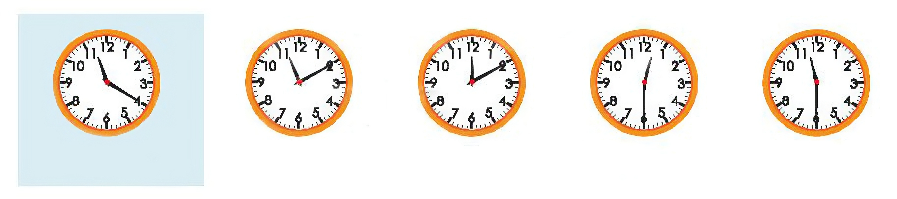
1
Chọn câu trả lời đúng.
a) Bây giờ là 11 giờ 20 phút, 10 phút nữa là đến giờ ăn trưa. Hỏi đồng hồ nào dưới đây chỉ giờ ăn trưa?
Bây giờ
A
B
C
D

Slide 4
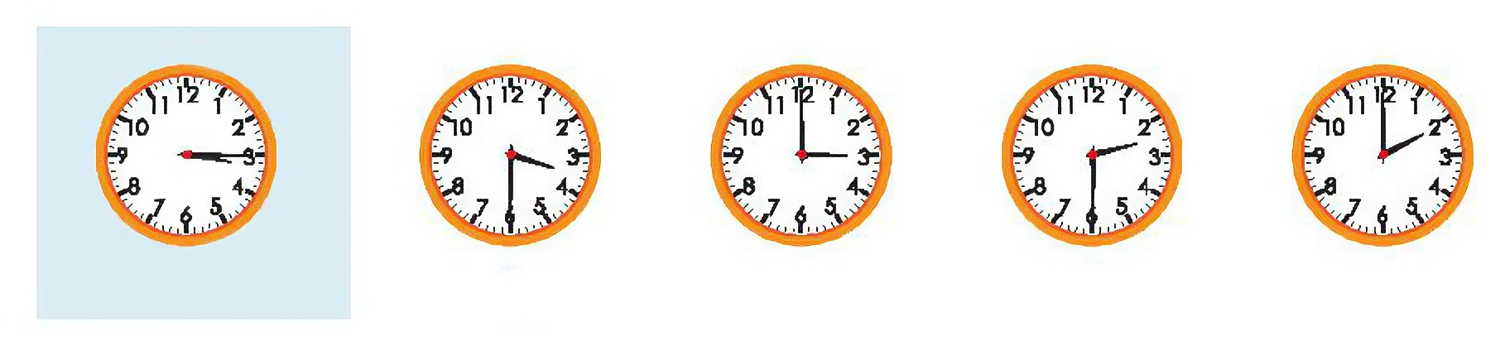
1
Chọn câu trả lời đúng.
b) Bây giờ là 3 giờ 15 phút, các bạn đã ra chơi được 15 phút. Hỏi đồng hồ nào dưới đây chỉ lúc bắt đầu ra chơi?
Bây giờ
A
B
C
D

Slide 5


2
Số
?
a) 1 giờ 30 phút = 90 phút
?
$$+$$
1 giờ = 60 phút
b) 1 tuần 3 ngày = 10 ngày
?
$$+$$
1 tuần = 7 ngày

Slide 6


2
Số
?
c) 1 năm 6 tháng = 18 tháng
?
$$+$$
1 năm = 12 tháng
d) 1 ngày 6 giờ = 30 giờ
?
$$+$$
1 ngày = 24 giờ

Slide 7
2
Số
?
a) 1 giờ 30 phút = 90 phút
b) 1 tuần 3 ngày = 10 ngày
c) 1 năm 6 tháng = 18 tháng
d) 1 ngày 6 giờ = 30 giờ

Slide 8
3
a) Hiện nay Mi đã được 6 năm 3 tháng tuổi. Hỏi sau bao nhiêu tháng nữa thì Mi tròn 7 tuổi?
b) Mai, Việt và Nam được sinh ra cùng năm nhưng khác tháng. Biết Việt được sinh ra vào tháng 1, Mai được sinh ra sau Việt 3 tháng và trước Nam 8 tháng. Hỏi Nam được sinh ra vào tháng mấy?

Slide 9
3
a) Hiện nay Mi đã được 6 năm 3 tháng tuổi. Hỏi sau bao nhiêu tháng nữa thì Mi tròn 7 tuổi?
Bài giải
Ta có: 1 năm = 12 tháng
Hiện nay Mi đã được 6 năm 3 tháng tuổi.
Vậy sau 9 tháng nữa thì My tròn 7 tuổi vì:
12 tháng – 3 tháng = 9 tháng
b) Mai, Việt và Nam được sinh ra cùng năm nhưng khác tháng. Biết Việt được sinh ra vào tháng 1, Mai được sinh ra sau Việt 3 tháng và trước Nam 8 tháng. Hỏi Nam được sinh ra vào tháng mấy?

Slide 10
a) Hiện nay Mi đã được 6 năm 3 tháng tuổi. Hỏi sau bao nhiêu tháng nữa thì Mi tròn 7 tuổi?
b) Mai, Việt và Nam được sinh ra cùng năm nhưng khác tháng. Biết Việt được sinh ra vào tháng 1, Mai được sinh ra sau Việt 3 tháng và trước Nam 8 tháng. Hỏi Nam được sinh ra vào tháng mấy?
3
Bài giải
- Việt sinh ra vào tháng 1, Mai sinh sau Việt 3 tháng
vậy Mai sinh ra vào tháng 4.
- Mai sinh ra trước Nam 8 tháng vậy Nam sinh ra vào tháng 12 vì:
8 tháng + 4 tháng = 12 tháng

Slide 11


Slide 12

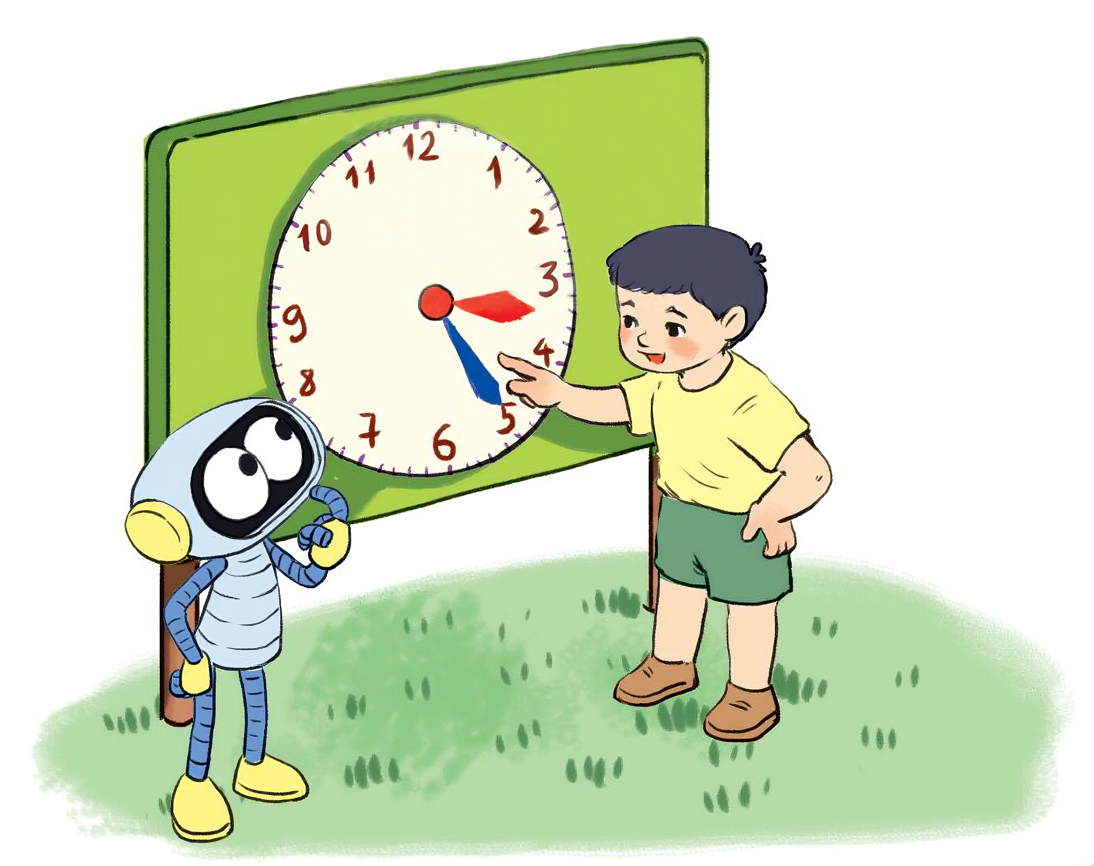
Cách chơi:
- Chơi theo cặp
- Người chơi bắt đầu với chiếc đồng hồ chỉ 3 giờ. Khi đến lượt, người chơi quay kim đồng hồ thêm 5 hoặc 10 phút . Đọc giờ tại thời điểm đó.
- Trò chơi kết thúc khi có người chơi quay kim đồng hồ đến đúng 4 giờ.

Slide 13


